Slide 1






Slide 2
OSM (OpenStreetMap)
¿Que es OSM?
  No es un mapa, es una gran base de datos.
  Comunidad de entusiatas de software libre y los datos libres.
  Funciona como la Wikipedia, es colaborativo, voluntario, gratis y libre.

Slide 3
OSM (OpenStreetMap)
Se puede conocer, editar, descargar datos, etc
Para editar se necesita registrarse.
Para usarlo no se necesita registro.
Licencia ODbL (Open Database License)
Realizar aplicaciones (web, movil, etc)

Slide 4
Licencia ODbL
Compartir: copiar, distribuir y usar los datos.
Crear: elaborar nuevos análisis empleando la base de datos.
Adaptar: modificar, transformar y enriquecer la base de datos.
Atribución: debes atribuir cualquier uso público de la base de datos, o análisis resultante de la base de datos, haciendo referencia a la fuente.

Slide 5
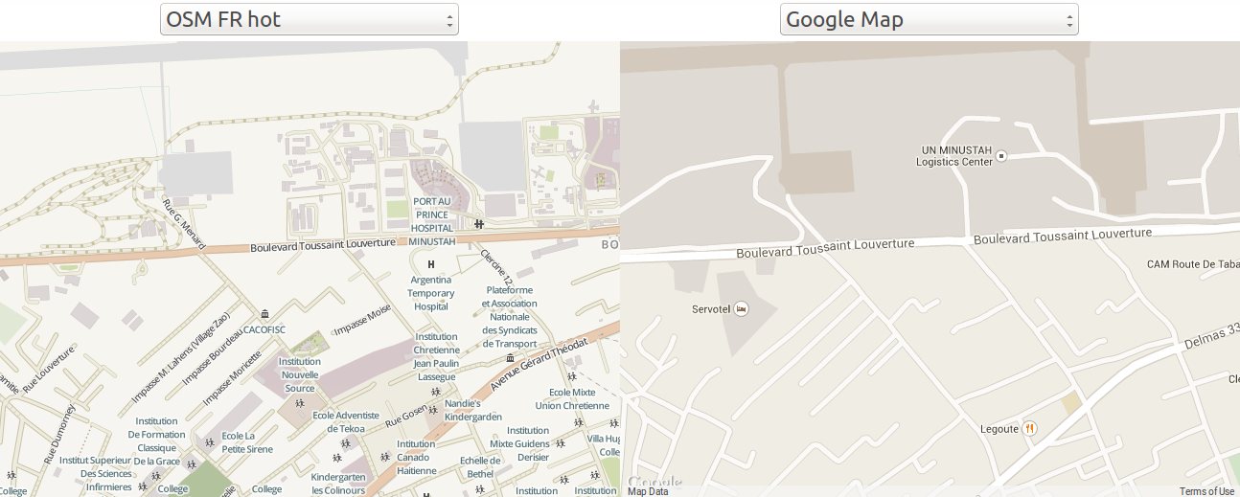
Haití – OSM vs Google Maps

Slide 6
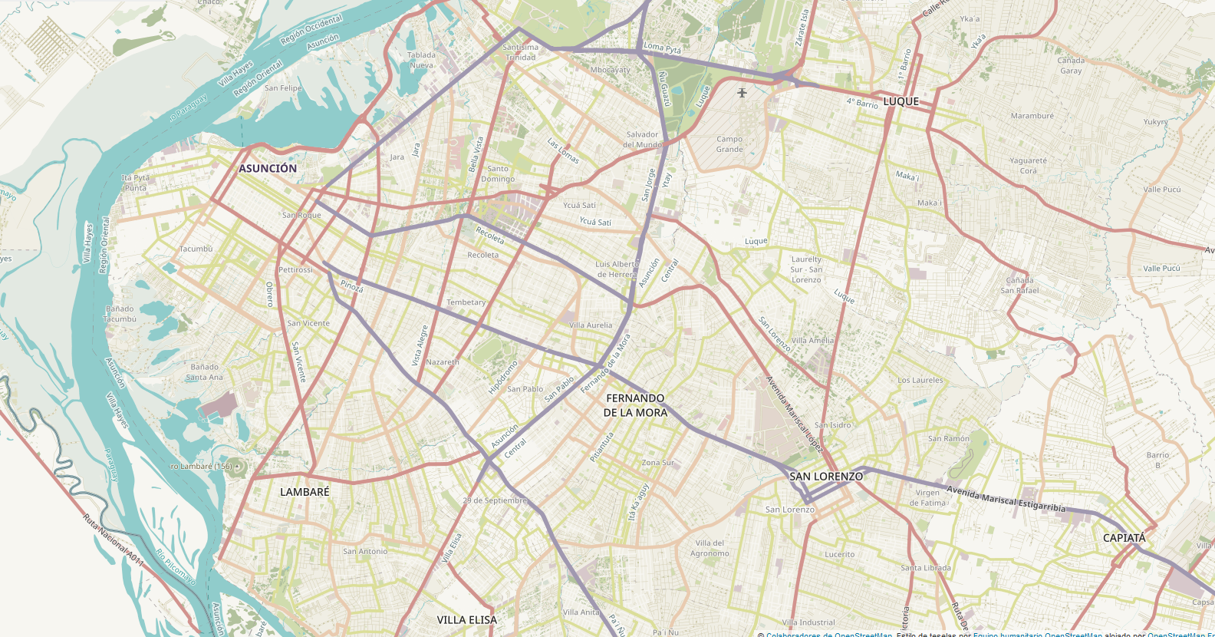
Asunción y Gran Asunción

Slide 7
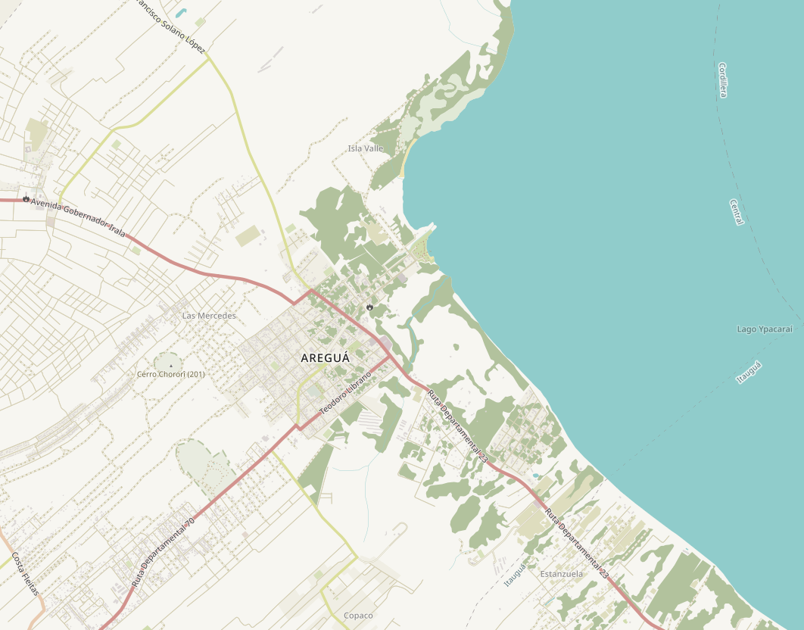
Aregua

Slide 8
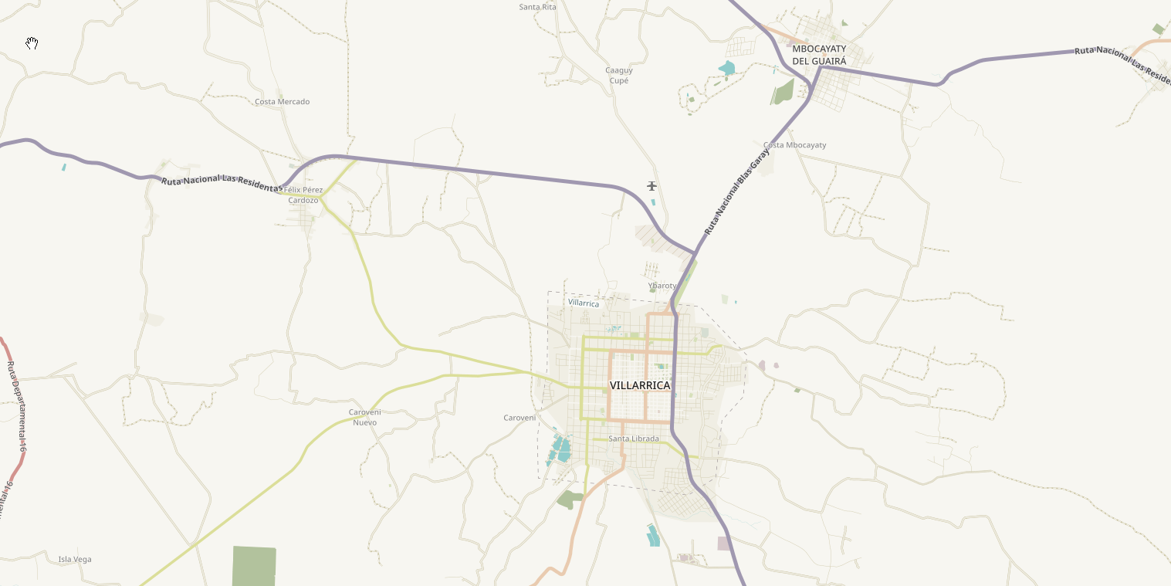
Partes muy poco mapeadas

Slide 9
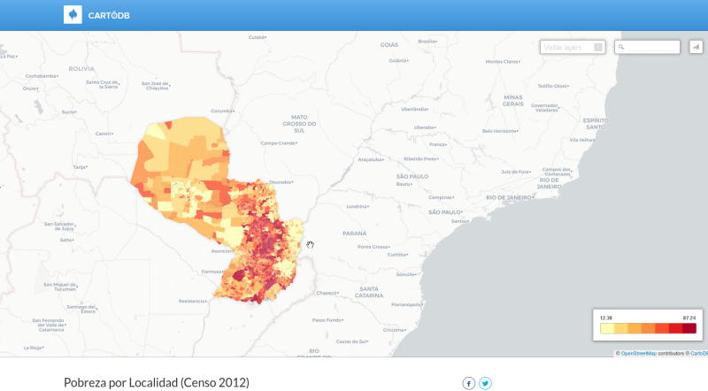
Gobierno (STP)
http://geo.stp.gov.py/user/stp/

Slide 10
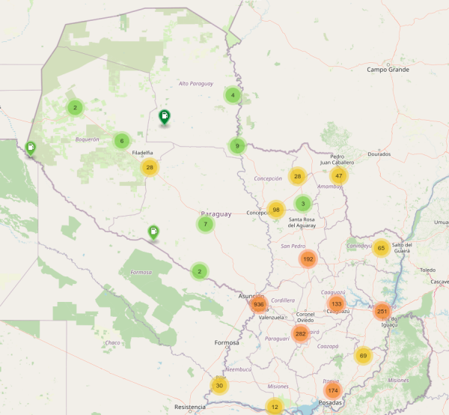
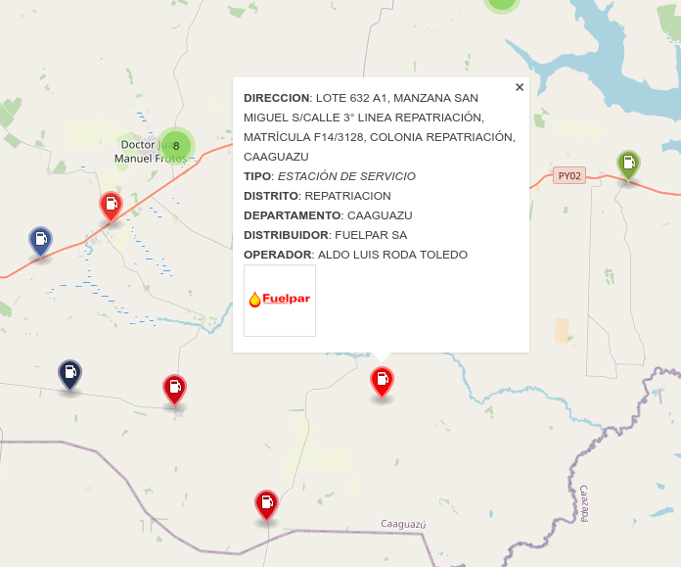
Gobierno (MIC)
http://gis.mic.gov.py/

Slide 11
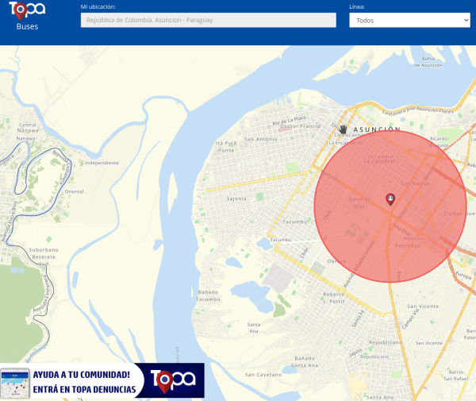
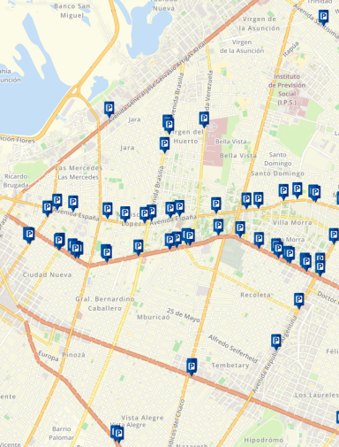
TOPA
https://www.topa.com.py/mapa/

Slide 12
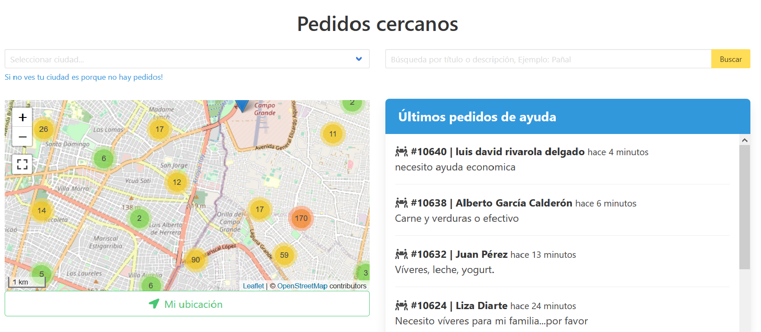

ayudapy.org

Slide 13
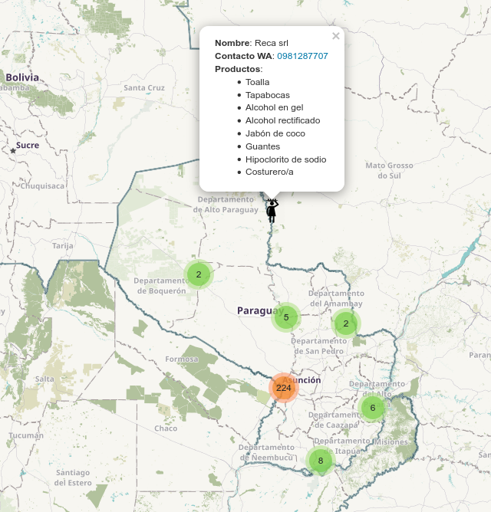

productospy.org

Slide 14
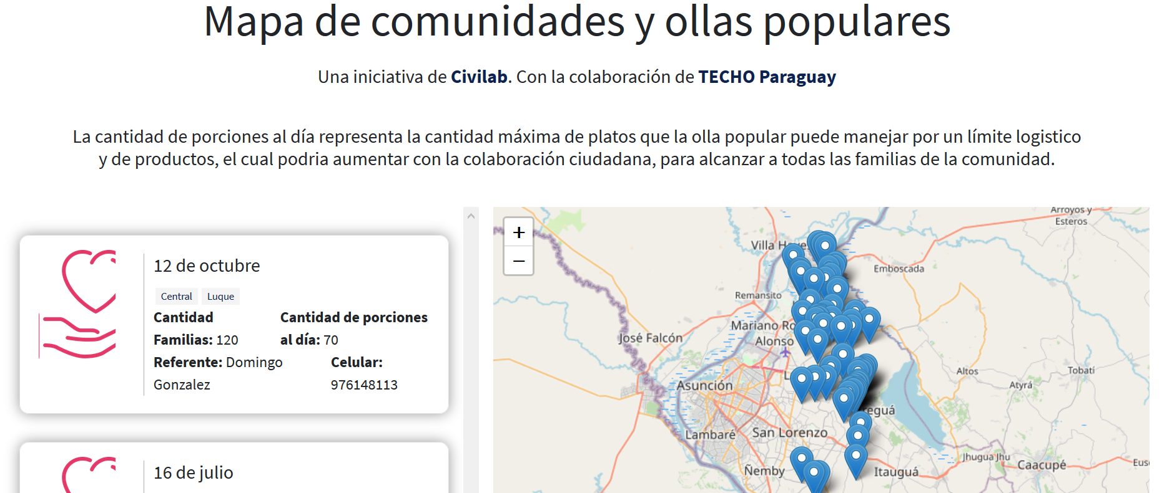
mapasocial.civilab.org.py/mapa-necesidades

Slide 15
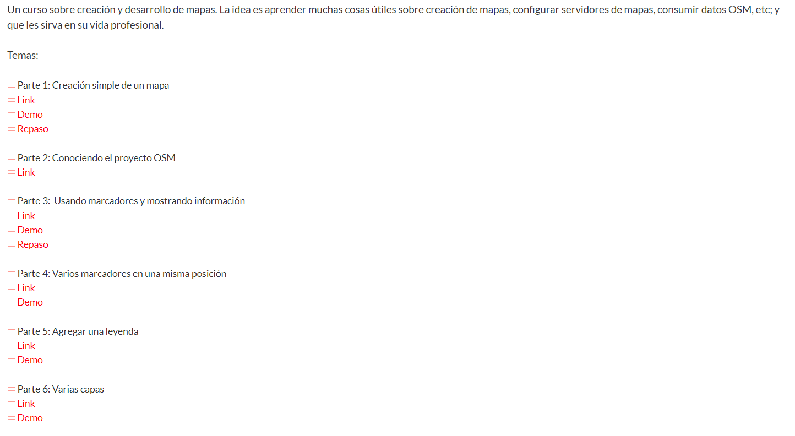
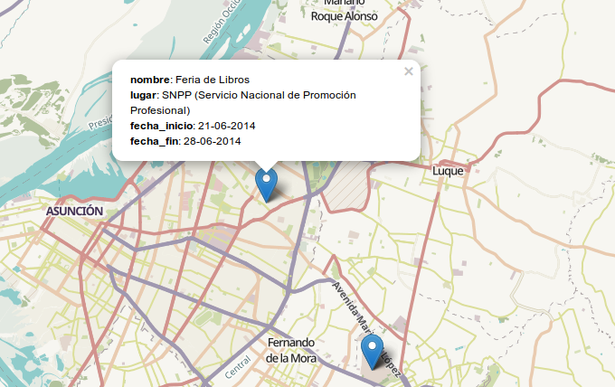
Curso de mapas
https://proyectosbeta.net/curso-de-mapas/

Slide 16
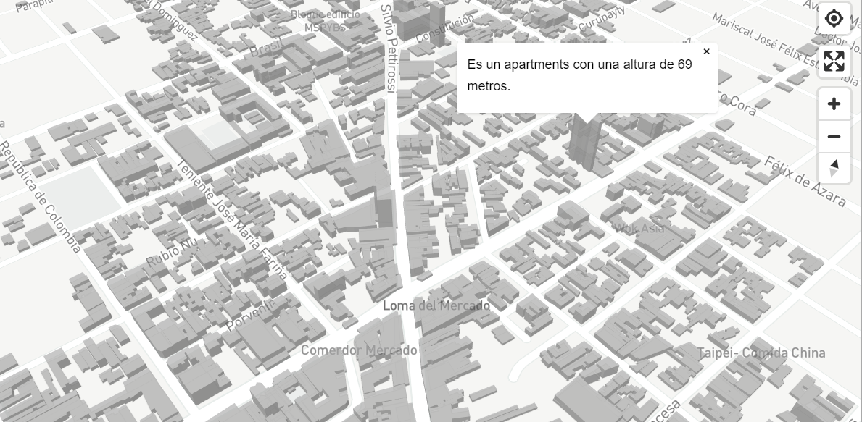
Datos OSM en 3D

Slide 17
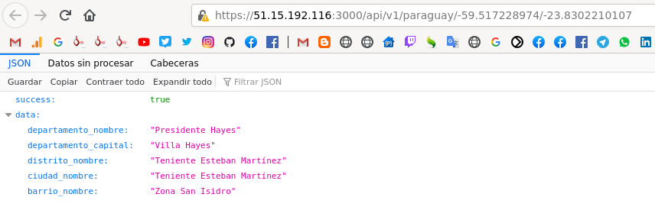
API GEO Paraguay
https://51.15.192.116:3000/api/v1/paraguay/-59.517228974/-23.8302210107

Slide 18
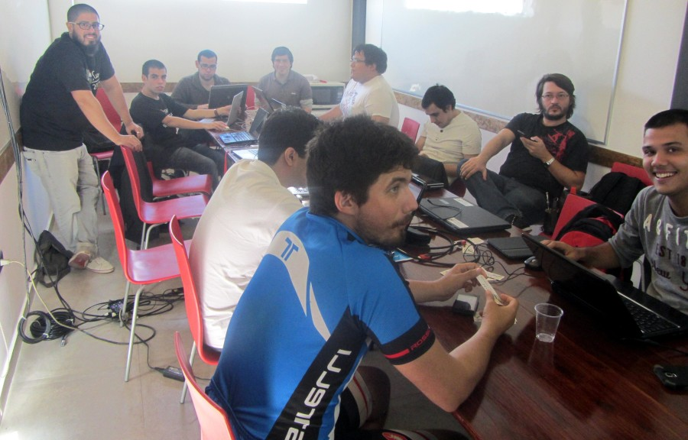
Mapathon 2015

Slide 19
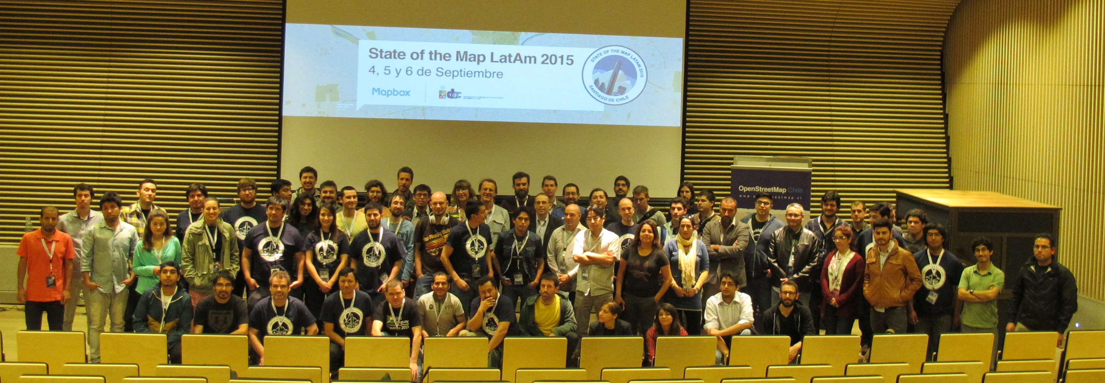
State of the Map Latam Chile 2015

Slide 20
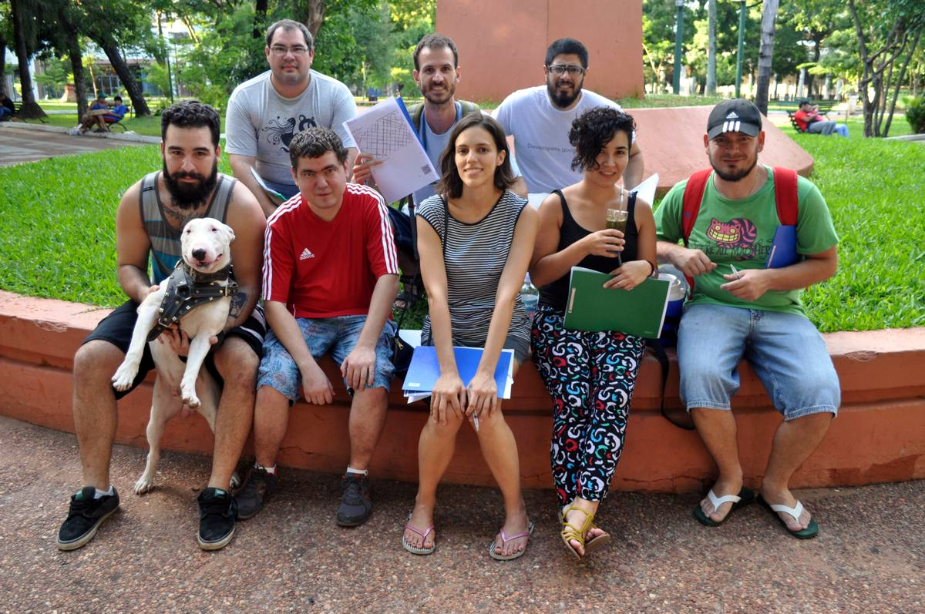
Mapeando Asunción

Slide 21
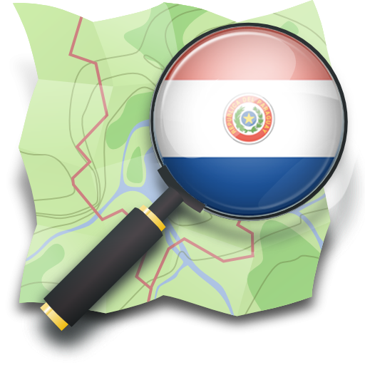
Contactos
- Telegram: osm_py
- Comunidad en Facebook: OSM Paraguay
- Twitter: @OpenStreetMapPy
- Sitio Oficial: osmparaguay.org
- Blog: osmparaguay.org/blog
- Wiki OSM Paraguay: http://wiki.openstreetmap.org/wiki/WikiProject_Paraguay
- Mail list: https://lists.openstreetmap.org/listinfo/talk-py

